Slide 1
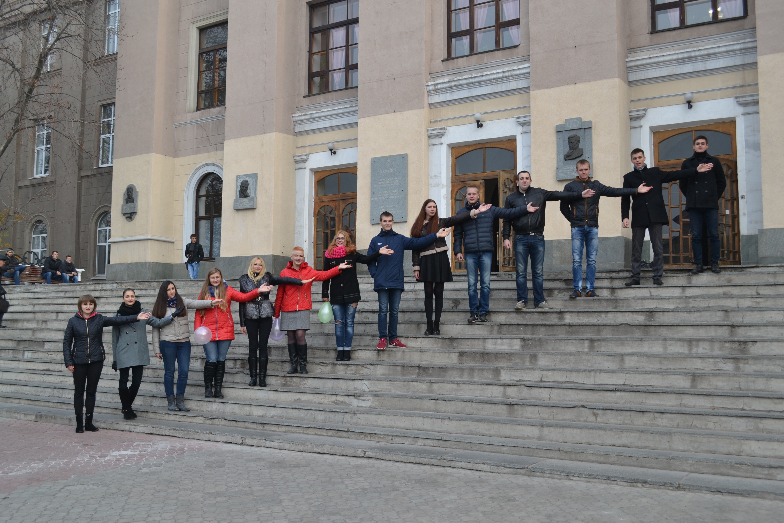
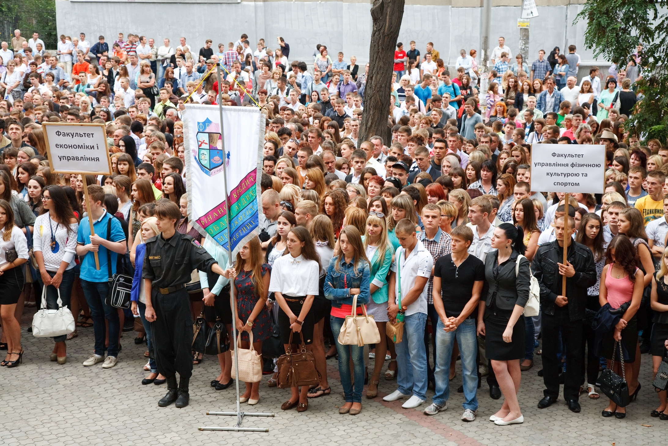
НУ "Запорізька політехніка"
Факультет економіки та управління»
071 – «Облік і оподаткування», «Облік і аудит»
072 – «Фінанси, банківська справа та страхування»
«Фінанси і кредит»
«Фінансово-економічна безпека»
073 – «Менеджмент», «Менеджмент організацій та адміністрування»
075 – «Маркетинг»
076 – «Підприємництво, торгівля та біржова діяльність»
«Організація торгівлі та комерційна логістика»
281 – «Публічне управління та адміністрування»
«Регіональне управління»
017 – « Фізична культура і спорт »
« Фітнес та рекреація »
https://zp.edu.ua/fakultet-ekonomiki-ta-upravlinnya
Декан факультету к.е.н., доцент Корольков Владислав Васильович тел. 764-34-16, 7-698-2-33, 7-698-4-07

Slide 2
НУ "Запорізька політехніка"
Кафедра «Маркетинг та логістика»
Можливе навчання за бюджетні кошти
Вартість навчання за контрактом за семестр: конкурентна
075 «Маркетинг»
Освітня програма: Маркетинг
Підприємства для співпраці:
076 «Підприємництво, торгівля та біржова діяльність»
Освітня програма:
Організація торгівлі та комерційна логістика
Запоріжсталь
Мотор Січ
Хлібодар
Запорізька обласна клінічна лікарня
Нова Пошта
Ліон-авто (CITROËN , Renault)
Мережа “Сільпо”
Інші підприємства
Ким ти зможеш працювати
Маркетинг:
директор з маркетингу
директор з продажу
маркетолог-аналітик
PR-менеджер
бренд-менеджер та ін.
Організація торгівлі та комерційна логістика:
комерційний директор
фахівець відділу закупівель
фахівець відділу збуту
експерт з питань логістики та ін.

Slide 3
НУ "Запорізька політехніка"
Кафедра «Маркетинг та логістика»
Історія успіху
Лифар Владислава (1999) – д.е.н., професор, завідувач кафедри “Маркетинг та логістика” НУ “Запорізька політехніка”;
Горусєв Руслан (1999) – комерційний директор ТОВ «Ламіс Україна»;
Бараненко Павло (2000) – начальник фінансового відділу Концерну «Міські теплові мережі»;
Таран Микита (2005) – генеральний директор групи компаній ТОВ «TOP Marketing Group» (TMG);
Матвейченко Максим (2007) – маркетолог експортної компанії «Suncity» (КНР);
Нікітина Катерина (2007) – спеціаліст з маркетингу ТОВ «Мега Девелопмент»;
Гречка Тетяна (2008) – економіст відділу по роботі із закордонними партнерами ВАТ «Дніпроспецсталь»;
Кузнецова Вікторія (2009) – директор компанії ПП «Міжрегіональна асоціація маркетингових агенцій» («МАМА» );
Харланова Валерія (2012) – PR-менеджер ТЦ “Україна”;
Довжик Валерія (2021) – маркетолог дилера «Renault» у м. Запоріжжя.

Slide 4
НУ "Запорізька політехніка"
Кафедра менеджменту
Можливе навчання за бюджетні кошти
Вартість навчання за контрактом за семестр: конкурентна
281«Публічне управління та адміністрування»
Освітня програма:
Регіональне управління
073 «Менеджмент»
Освітня програма: Менеджмент організацій і адміністрування
Ким ти зможеш працювати
Менеджмент:
керівники суб’єктів господарювання
керівники місцевих органів влади
менеджери об’єднань підприємств
Публічне управління та адміністрування :
в органах державної служби
в організаціях громадянського суспільства
в міжнародних організаціях

Slide 5
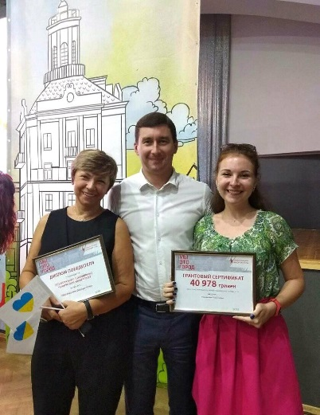
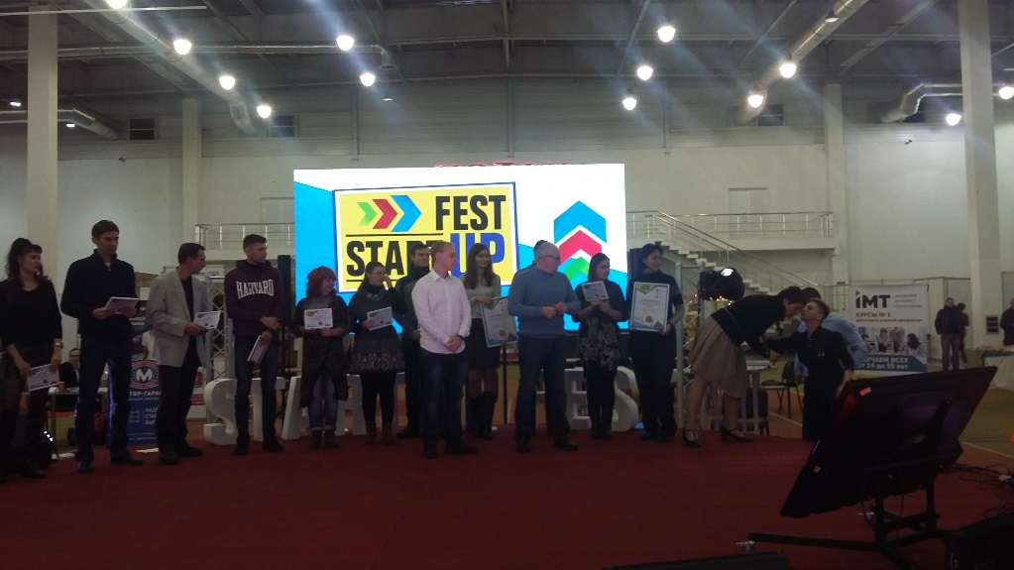
ДОСЯГНЕННЯ НАШИХ СТУДЕНТІВ
Студенти кафедри займають призові місця у міжнародних і всеукраїнських конкурсах, олімпіадах та конференціях з економіки та менеджменту.
Пишаємося ними!

Slide 6
НУ "Запорізька політехніка"
Кафедра «Облік і оподаткування»
071 «Облік і оподаткування»
Освітня програма:
«Облік і аудит»
Можливе навчання за бюджетні кошти
Вартість навчання за контрактом за семестр: конкурентна
Ким ти зможеш працювати
Бухгалтер
Контролер
Помічник аудитора
Касир
Бухгалтер

Slide 7
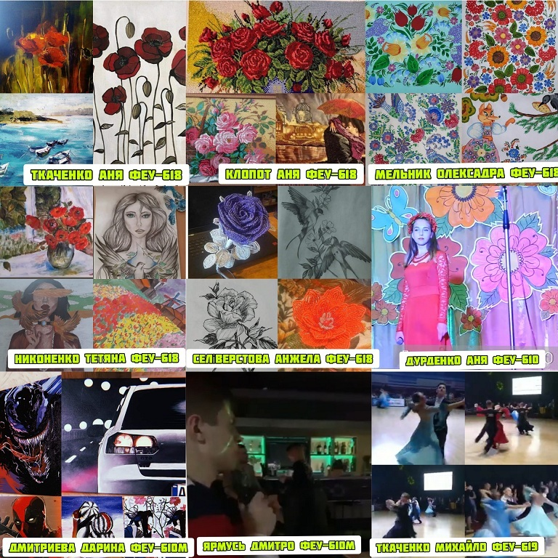
Наші таланти

Slide 8
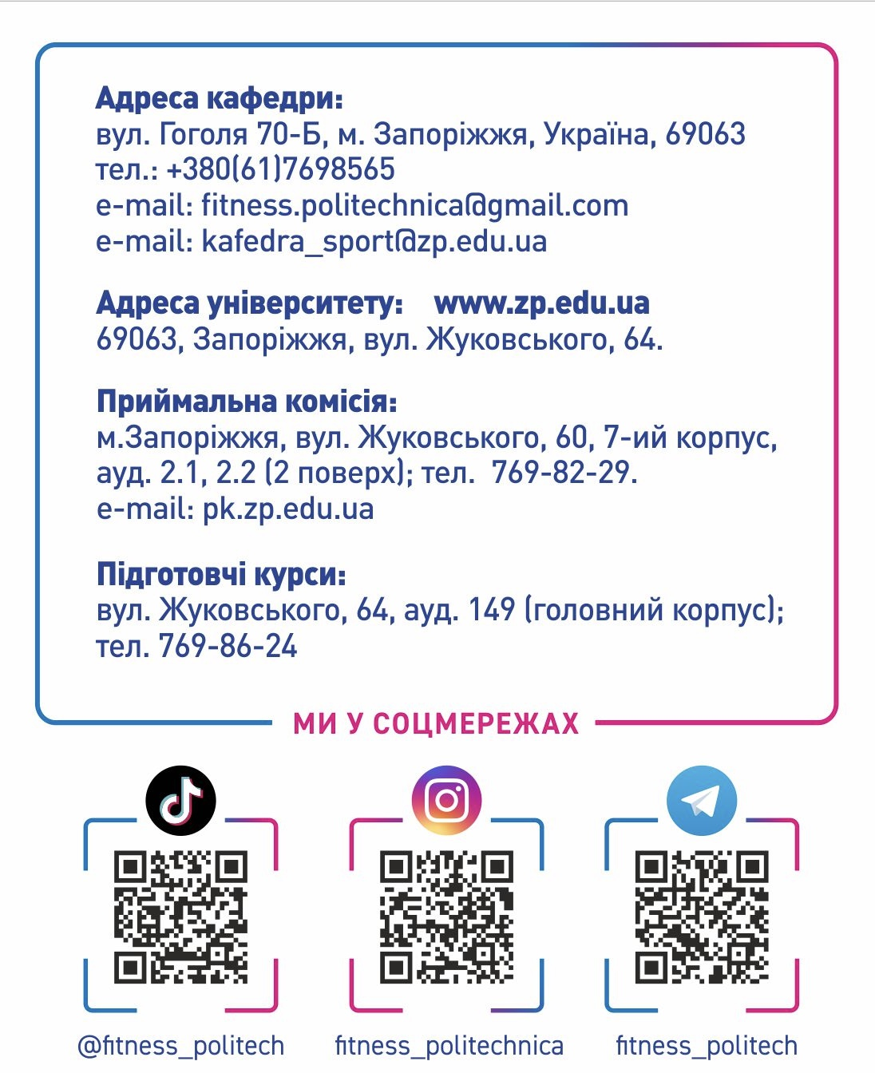
НУ "Запорізька політехніка"
Кафедра «Фізична культура, олімпійські та неолімпійські види спорту»

Slide 10
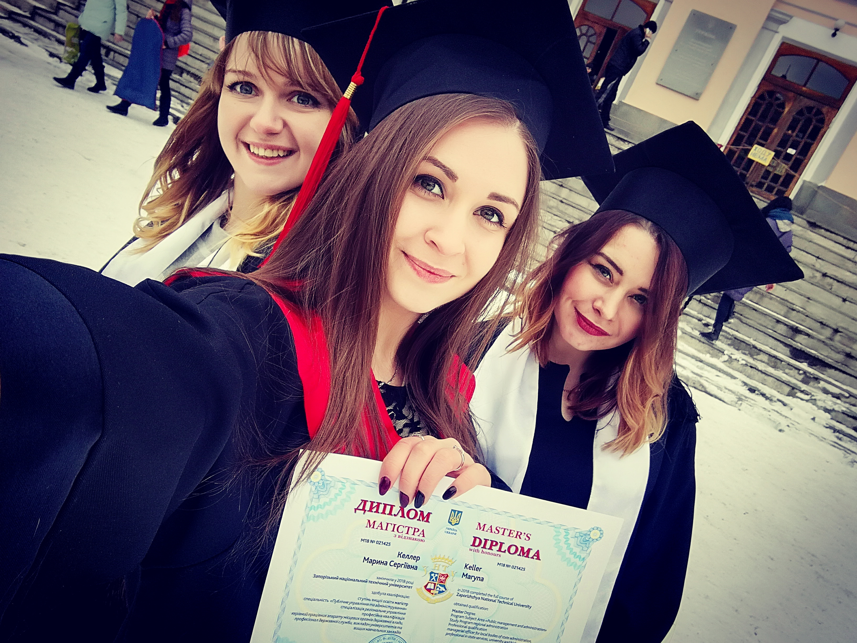
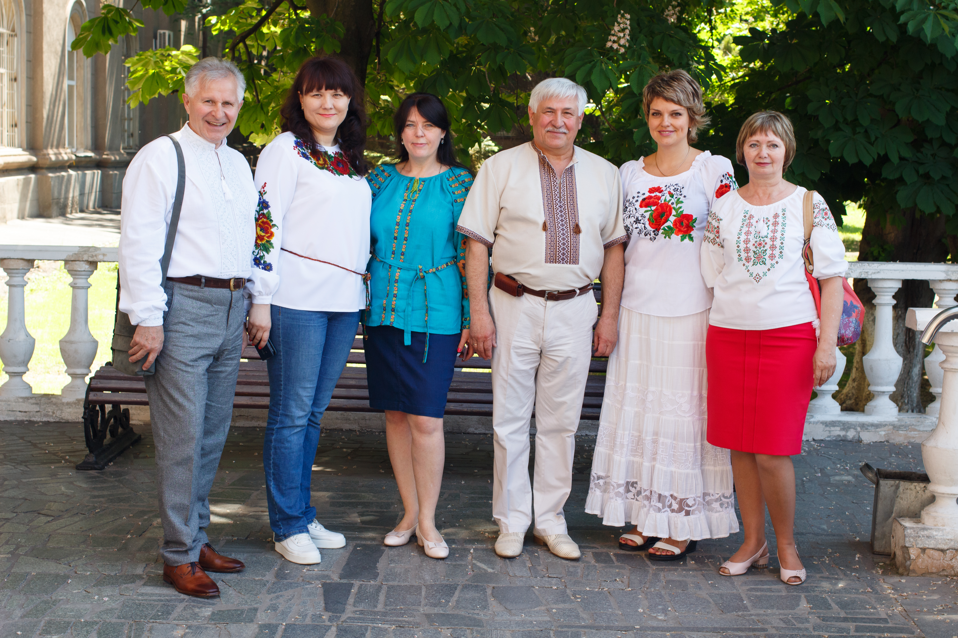
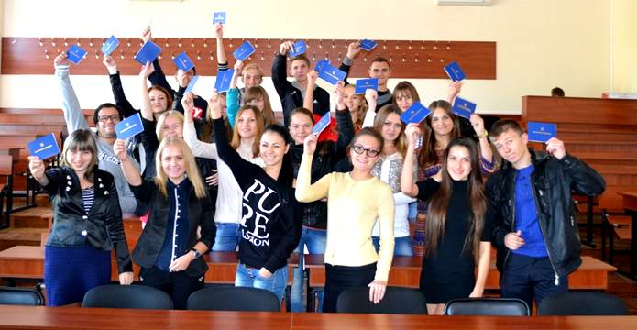
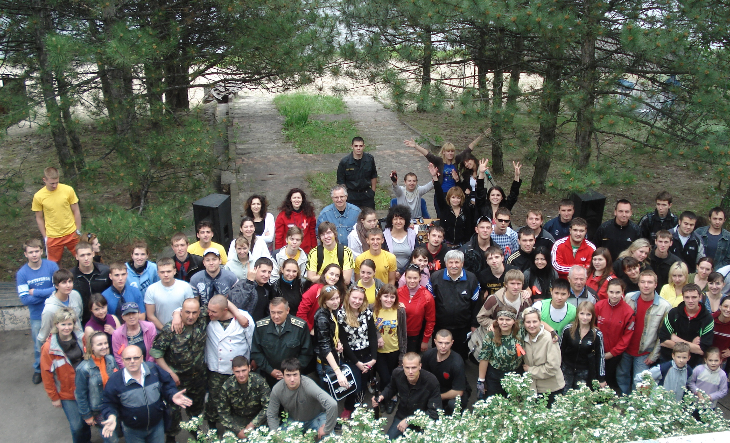
НУ "Запорізька політехніка"
Факультет економіки та управління»
Чекає саме на тебе
https://zp.edu.ua/fakultet-ekonomiki-ta-upravlinnya
Декан факультету к.е.н., доцент Корольков Владислав Васильович тел. 764-34-16, 7-698-2-33, 7-698-4-07

